Slide 1
ŽIDOVSKA KULTURA I POVIJESNI KONTEKST
Učenici 7.b razreda

Slide 2
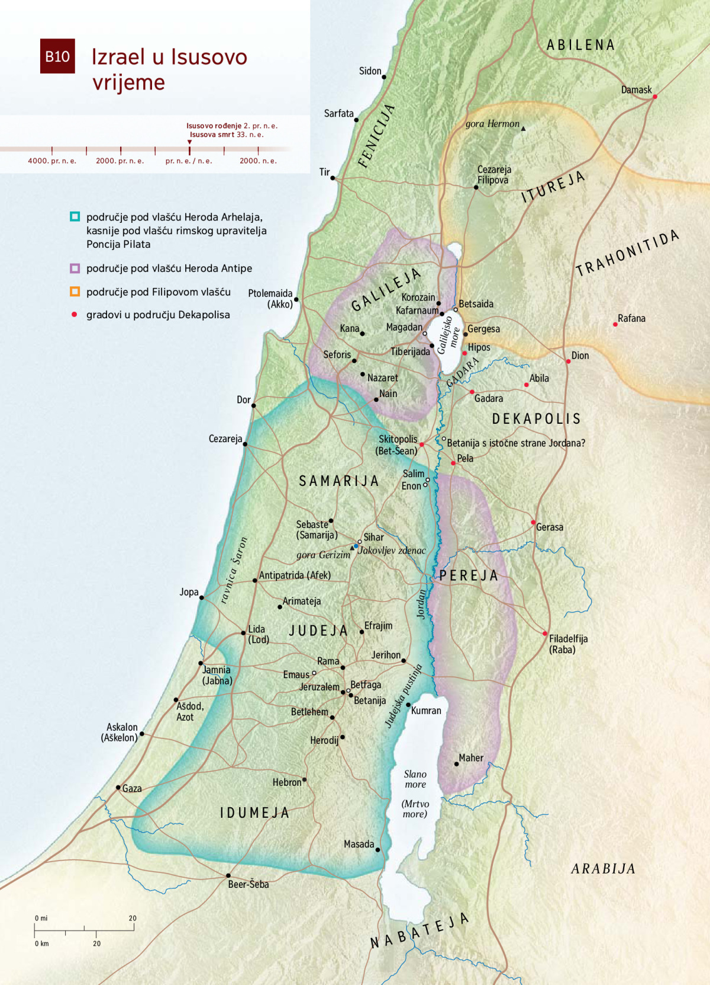
općenito i antika
Židovi su narod koji je prije 5 tisuća godina živio na području današnjeg Izraela.
Prvi su narod koji je vjerovao u jednoga boga.
Judaizam je religija koja propovijeda vjeru u jednog, bestjelesnog i samo duhovnog Boga, oca svih ljudi.

Slide 3
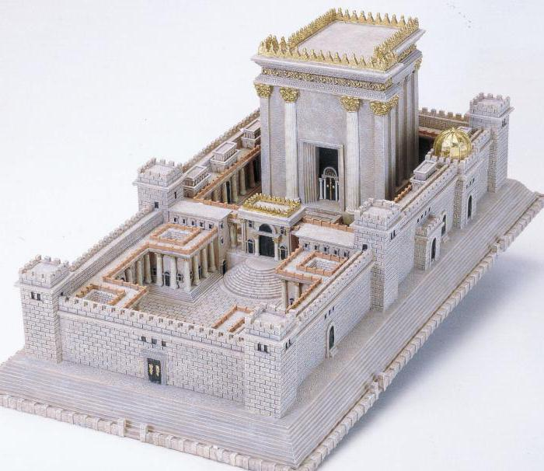
U prvom stoljeću nove ere Rimsko Carstvo zauzima pokrajinu Judeju.
Rimski car Tit u ožujku 70. godine uspio je zauzeti Jeruzalem, a onda Rimljani spaljuju Solomonov hram.
Veliki broj Židova pobunio se protiv rimske vlasti i izbija ustanak.
Židovi su se morali odseliti u druge države što se smatra početkom židovskog raseljavanja po svijetu. (stvaranje židovske dijaspore)
Rekonstrukcija Solomonova hrama

Slide 4
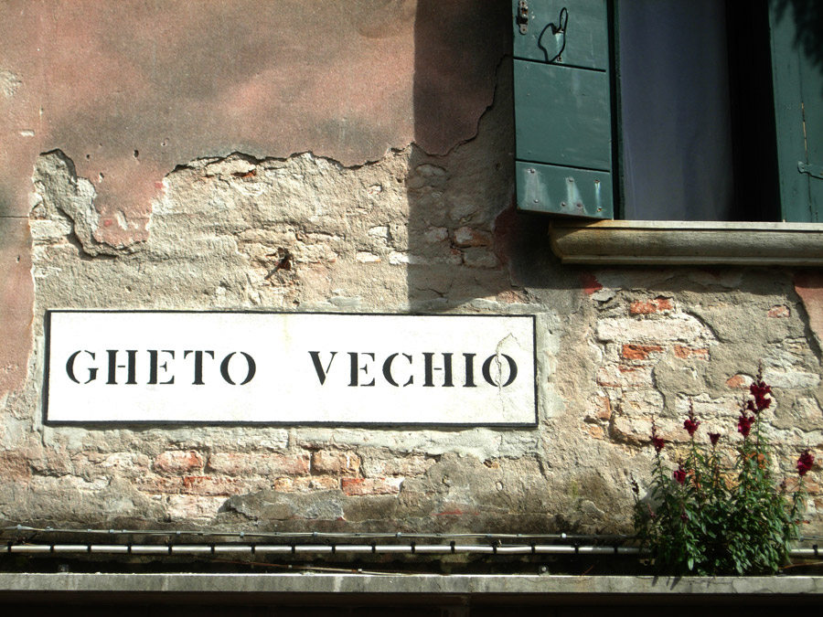
Srednji vijek
U srednjovjekovnoj Europi Židovi osnivaju svoje zajednice i žive kao manjina.
Iako je Isus bio Židov i kršćanstvo se razvilo iz judeizma Crkva je bila neprijateljski nastrojena prema Židovima.
U nekim europskim zemljama donose se zakoni koji prisiljavaju Židove da žive u samo određenim ulicama nekog grada.
Tako nastaju geta.
Židovi su bili uspješni trgovci, liječnici, i zlatari do početka križarskih ratova.
Prema nazivu ulice s ljevaonicom topova u Veneciji, ghetto i geto u kojoj su živjeli Židovi taj se naziv uvriježio širom svijeta.

Slide 5
Židovima je zabranjeno da budu članovi ceha.
Židovi koji su se bavili istim zanimanjem nisu se smjeli udruživati/povezivati pa nisu smjeli biti/raditi kao: brijači, kovači, stolari ili pekar.
Mogli su biti liječnici, trgovci ili brusači dijamanata jer za ova zanimanje nije trebalo pripadati cehu.
Grb ceha klobučara

Slide 6
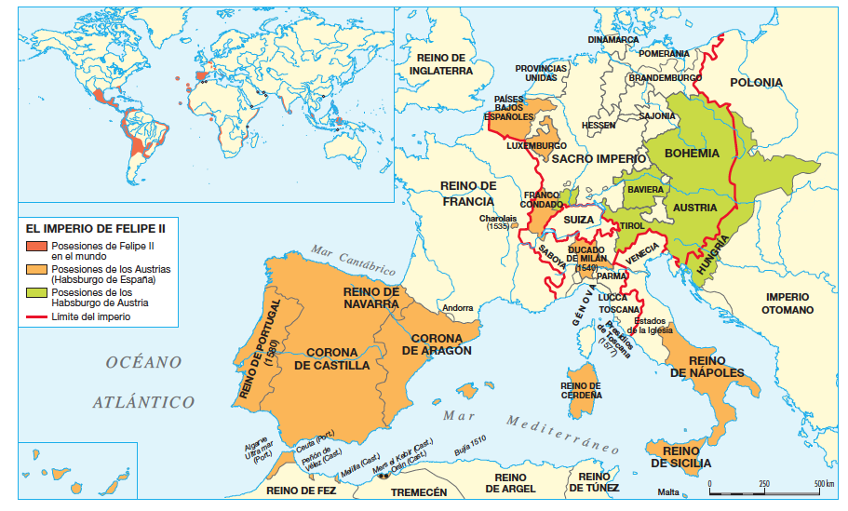
Rani novi vijek
Kršćanima je u srednjem vijeku bilo zabranjeno baviti se posuđivanjem novca.
U ranom novom vijeku Židovi su uspješni bankari koji su često financirali europske vladare.
Karlo V. car Svetog Rimskog Carstva Njemačke Narodnosti i Habsburški kralj svoju moć stekao je uz pomoć židovske bankarske obitelji Fuggera koji su financirali njegove ratove.
Posjedi Karlo V. Habsburga u Europi i svijetu

Slide 7
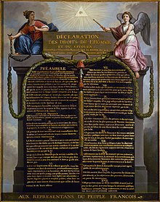
Novi vijek
19. st. obilježili su ideali jednakosti i slobode.
Geta su ukinuta, cehovi nisu više namijenjeni samo kršćanima, a Židovi je dopušteno i da pohađaju sveučilišta.
U ovom stoljeću nastaje i pojam antisemitizma; anti (protiv) semiti (Židovi).
Pokret se razvio u Njemačkoj i njegovi pripadnici bili protiv izjednačavanja Židova, a krivili su ih i za gospodarsku krizu koja je pogodila Njemačku u 19. st.
Francuske uprave 1805. primjenjuje Deklaracijo o pravima čovjeka i građanina; Židovi su postali su pred zakonom ravnopravni građani.

Slide 8
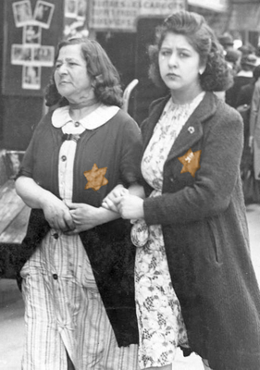
Prva polovica 20. st.
U Njemačkoj u tridesetim godinama 20. st. dolazi do pojave nacizma koji se između ostalog temelji na antisemitizmu.
1935.g. donošenjem Nirnberških zakona u nacističkoj Njemačkoj ozakonjen je antisemitizam; Židovima je oduzeto njemačko državljanstvo, nisu se smjeli baviti javnom službom (biti/prestati raditi kao liječnici, učitelji, odvjetnici, novinari), njihova djeca nisu smjela ići u državne škole, zabranjeni su miješani brakovi…
Od 1938. g. Židovima postaje obavezno nošenje oznaka na odjeći; Davidova zvijezda ili slovo „J” (Juden =Židov).
Židovi moraju nositi Davidovu zvijezdu.

Slide 9
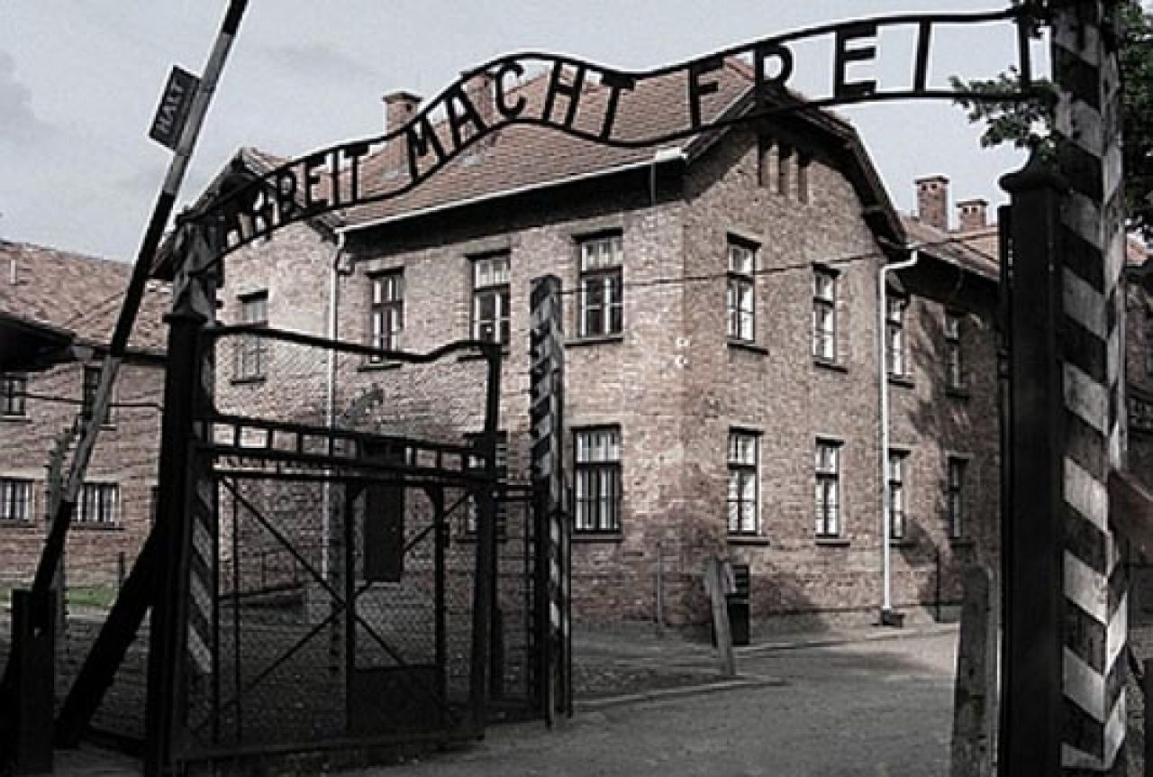
Izbijanjem Drugog svjetskog rata progon Židova širi se izvan granica nacističke Njemačke na osvojen zemlje, ali i one koje su surađivali s njima.
Osnivaju se sabirni ili koncentracijski logori diljem srednje Europe u kojim su se nalazili zatočeni Židovi.
Krajem 1942. nacisti pokreću „konačno rješenje” tj. Židove iz koncentracijskih logora šalju u logore smrti u kojima su ubijani.
Organizirani i sustavni progon Židova s ciljem istrebljenja naziva se holokaust.
Masovnim ubijanjem Židova do kraja Drugog svjetskog rata oko 6 milijuna ljudi je izgubilo svoj život.
Ulaz u najozloglašeniji logor Auschwitz.

Slide 10
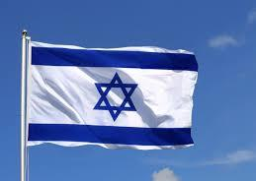
Suvremeno doba
Najveći broj Židova danas živi u državi Izrael.
Na službenoj zastavi Izraela nalazi se Davidova zvijezda.
Judeizam je i jedan od tri jednobožačke religije.
Tora i Talmud svete su knjige Židova.
U čast i na sjećanje svim žrtvama holokausta podignut najveći muzeju holokausta na svijetu, Yad Vashemu u Jeruzalem.
Zastava Izraela.

Slide 11
Mrežne stranice;
1. geografska karta Izraela u 1. st. https://www.jw.org/hr/biblioteka/biblija/nwt/dodatak-b/karta-izrael-u-isusovo-vrijeme/
2. mogući izgled Solomonova hrama https://hr.puntomarinero.com/temple-of-solomon-in-jerusalem/
3. geto https://povijest.hr/nadanasnjidan/zidovima-dodijeljen-geto-u-veneciji-1516/
4. ceh klobučara https://hr.izzi.digital/DOS/10180/17321.html
5. vladavina Karla V. Habsburga:https://www.pinterest.com/pin/301178293830116926/
6. Deklaracija o pravu i položaju čovjeka; https://hr.wikipedia.org/wiki/Deklaracija_o_pravima_%C4%8Dovjeka_i_gra%C4%91anina#/media/Datoteka:Declaration_of_the_Rights_of_Man_and_of_the_Citizen_in_1789.jpg
7. židovska obilježja za vrijeme nacizma: https://www.independent.ie/opinion/comment/paris-1942-no-time-for-love-if-they-come-in-the-morning-35935063.html
8. ulaz u Auschwitz: https://www.bljesak.info/lifestyle/flash/umro-posljednji-prezivjeli-iz-prvog-konvoja-poslanog-u-logor-auschwitz/280308
9. izraelska zastava: http://croatianexporters.org/vijesti/posjet-hrvatskoga-gospodarskog-izaslanstva-drzavi-izrael-2-6-srpnja

